Slide 1
Геометрические фигуры
2 класс. Урок 2.

Slide 2
Продолжите закономерность.
1, 5, 9, 13, …

Slide 3
Распределите фигуры на 2 группы

Slide 4
Выполните вычисления

Slide 5
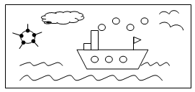
Какие фигуры вы видите на рисунке?

Slide 6
Прочитайте задачу 6. Что известно? Что требуется узнать?

Slide 7
Проверим задание 8

Slide 8
Проверим задание 9

Slide 9
Обсуди в группе

Slide 10
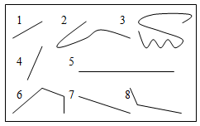
Распределите линии в три группы

Slide 11
Продолжите закономерность

Slide 12
Домашнее задание
Начертите ломаную линию,
состоящую из пяти звеньев

